Slide 1
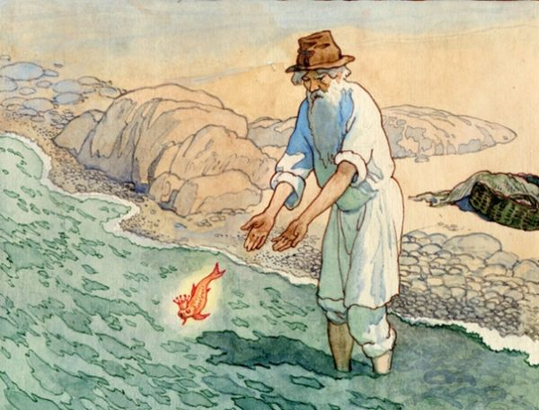
Сказка о рыбаке о рыбке

Slide 3
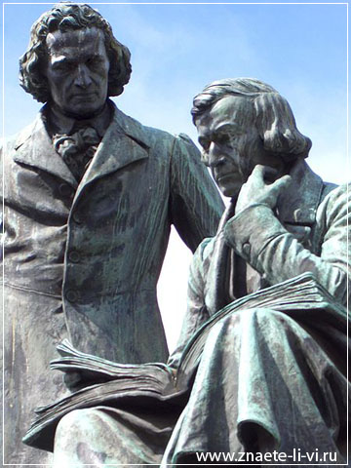
История создания
Считается, что сюжет сказки основан на сказке «О рыбаке и его жене» из сборника братьев Гримм , с которой имеет очень близкие совпадения, а также перекликается с русской народной сказкой«Жадная старуха» (где вместо рыбки выступает волшебное дерево)

Slide 4
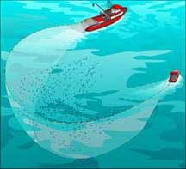
Невод- рыболовная сеть, состоящая из мотни, приводов и крыльев.

Slide 5
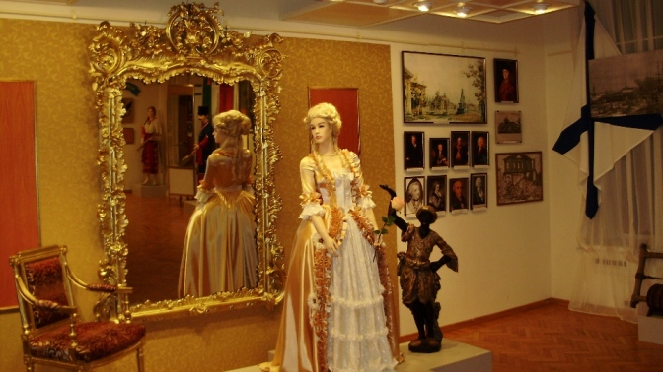
Дворянка

Slide 6
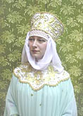
Кичка

Slide 7
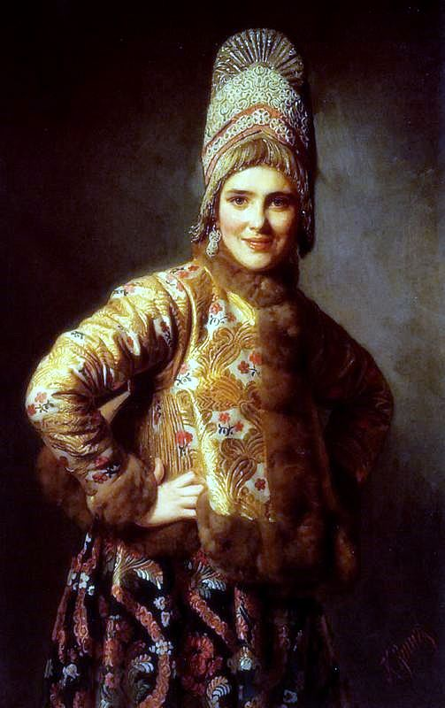
Душегрейка

Slide 8
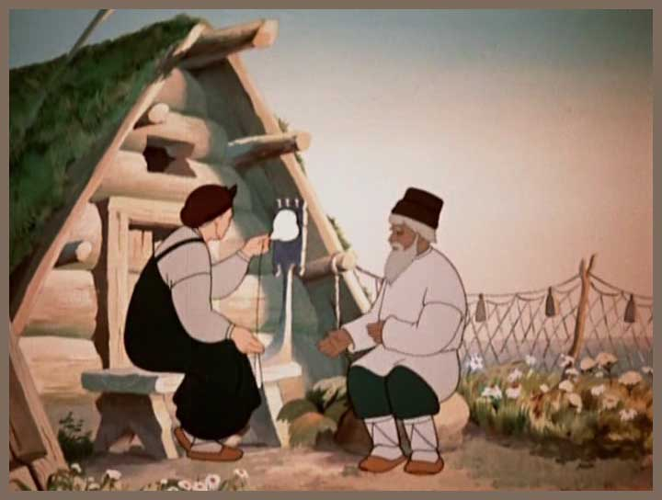
Жил старик со своею старухой У самого синего моря; Они жили в ветхой землянке Ровно тридцать лет и три года.
Старик ловил неводом рыбу,
Старуха пряла свою пряжу.
Раз он в море закинул невод, —
Пришел невод с одною тиной.
Он в другой раз закинул невод, —
Пришел невод с травой морскою.

Slide 9
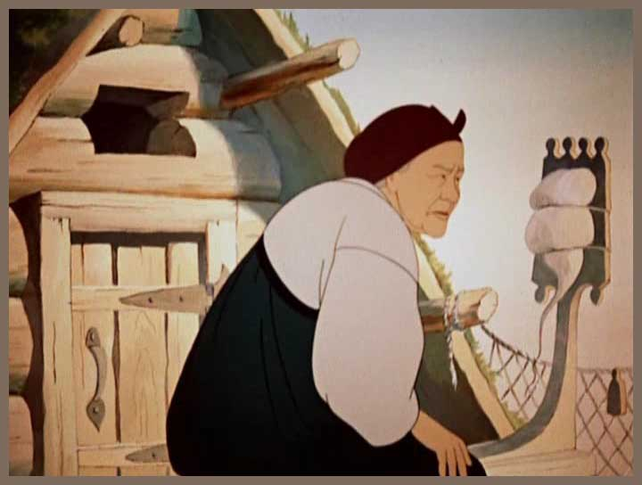
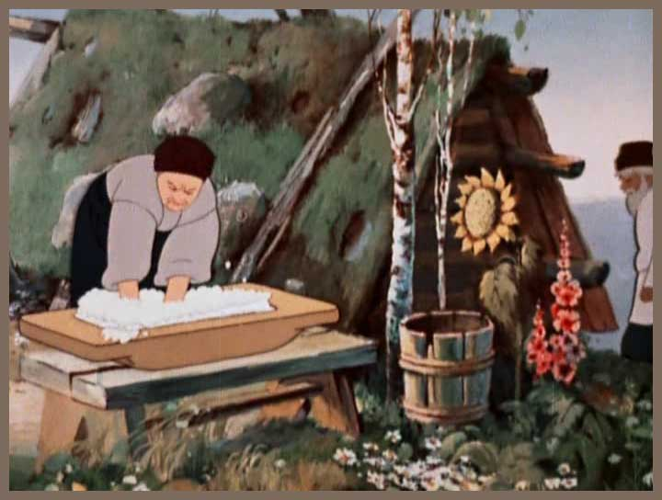

Slide 10
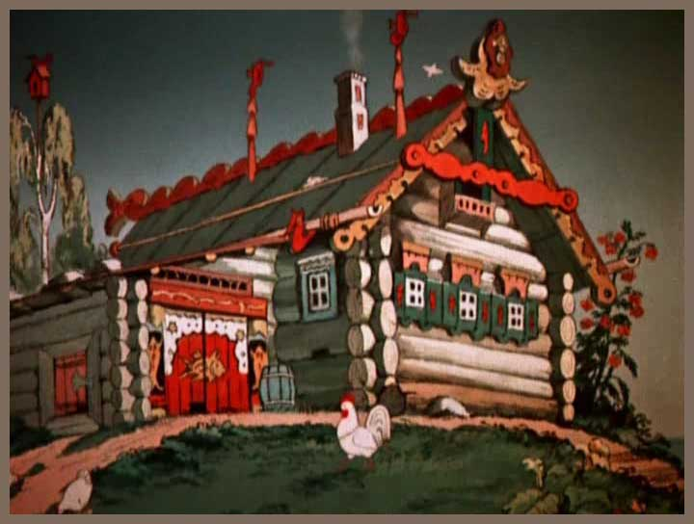
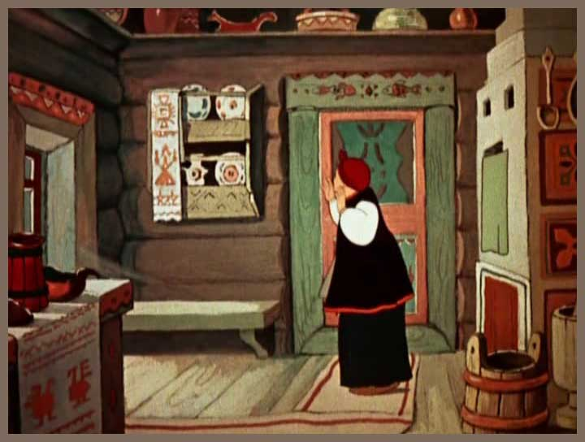

Slide 11
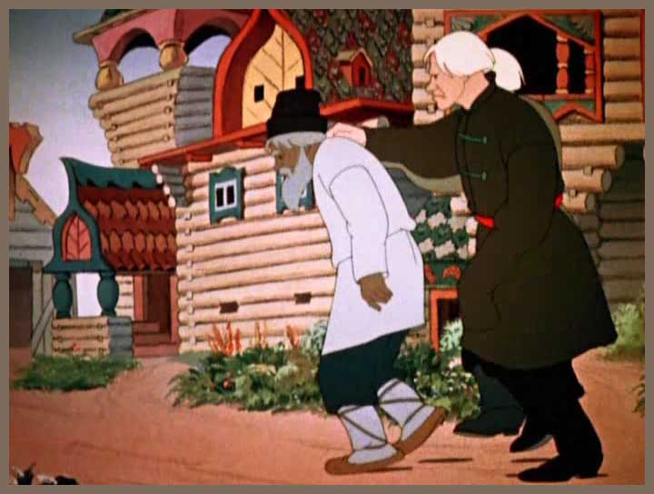
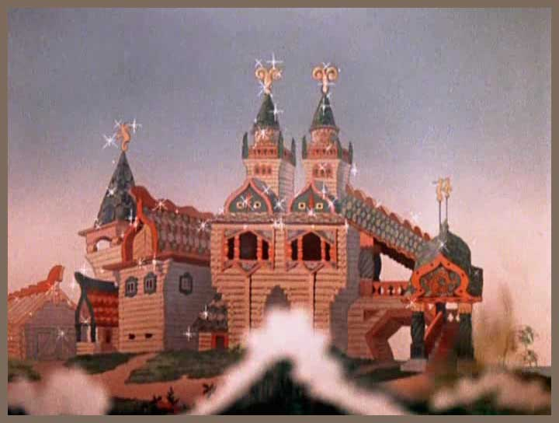

Slide 12
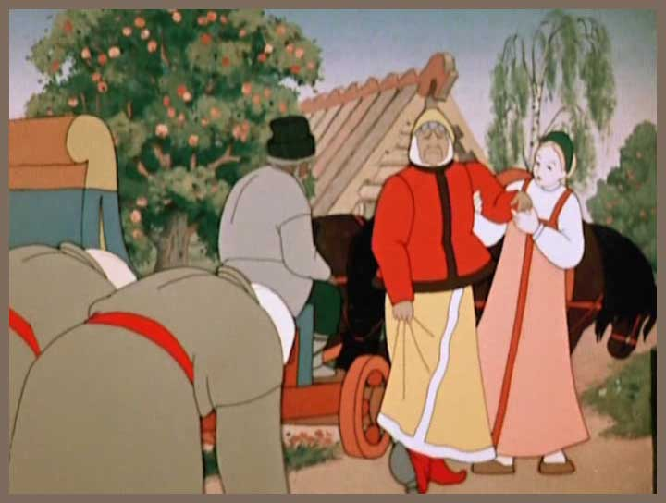
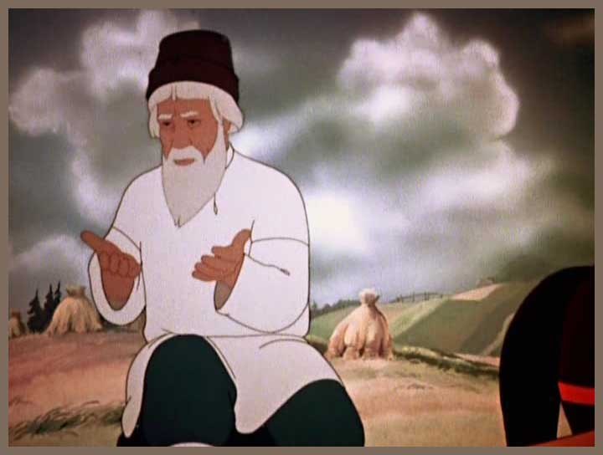

Slide 13
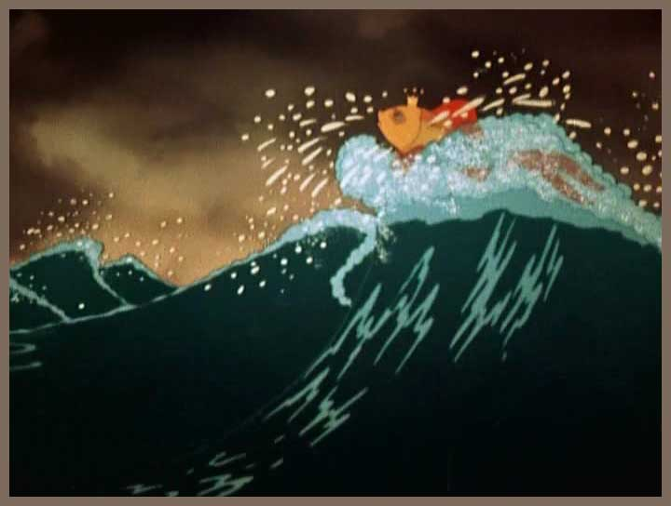
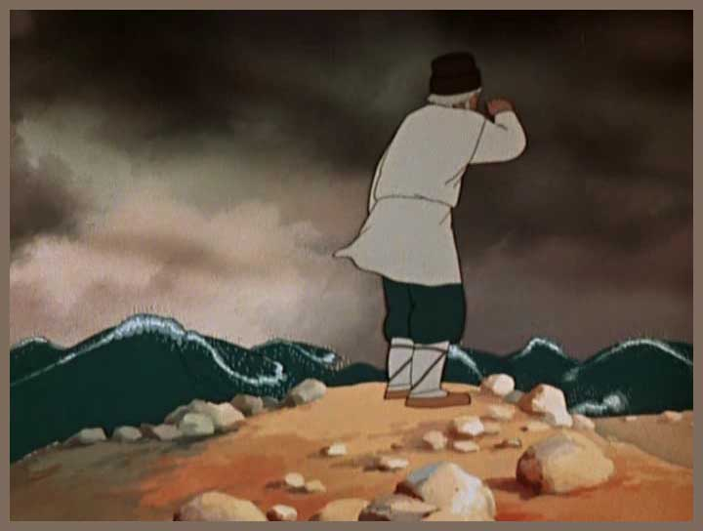

Slide 14
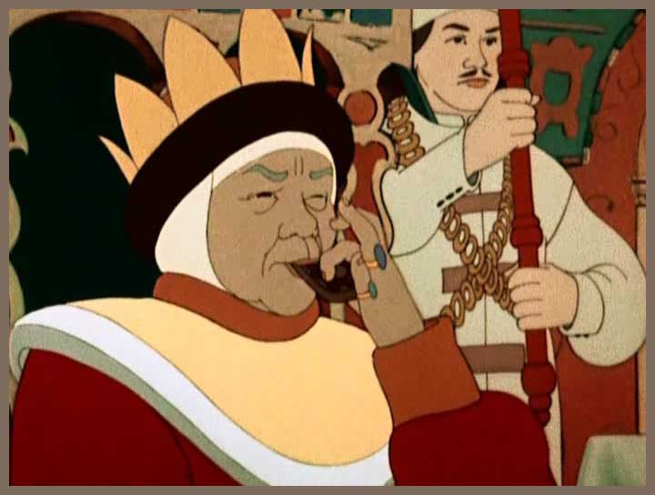

Slide 15
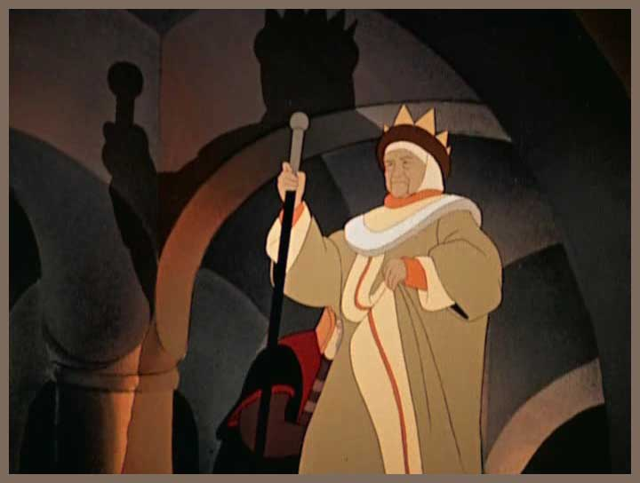
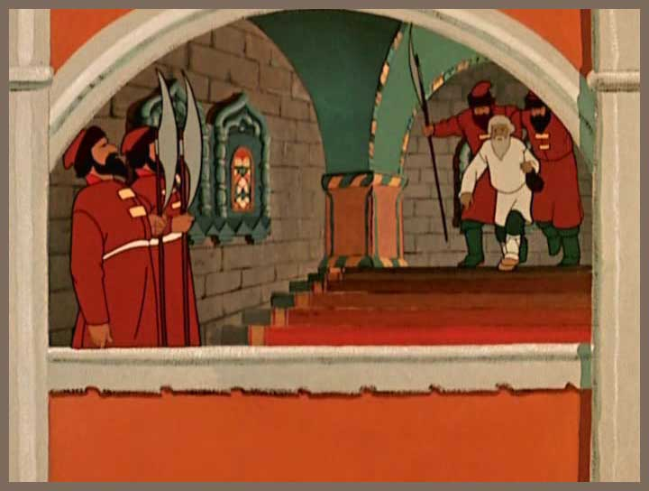

Slide 16
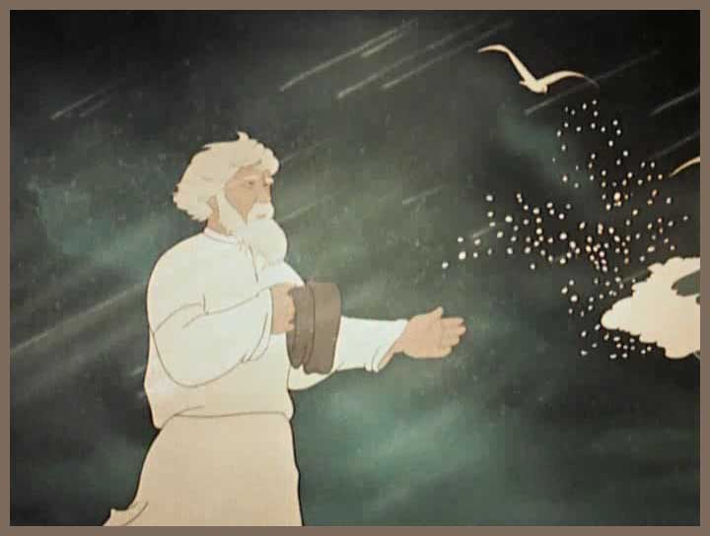
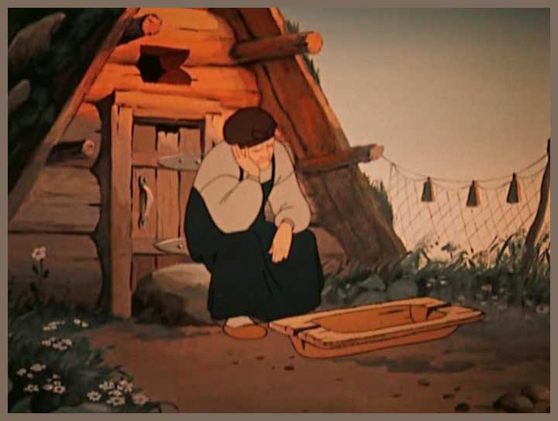
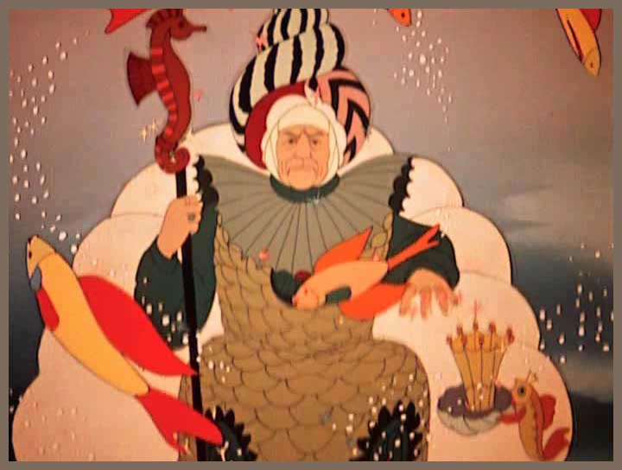

Slide 17
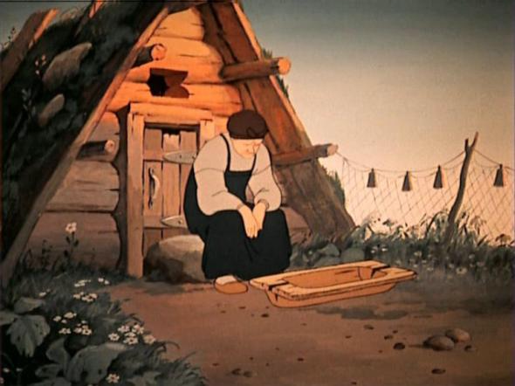
Что значит:
«остаться у разбитого корыта»?

Slide 18
Подумай можно ли назвать
Рыбку отзывчивой и доброй?

Slide 19
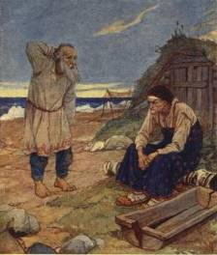
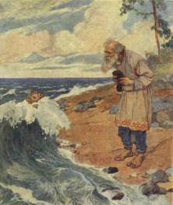
СПАСИБО ЗА ВНИМАНИЕ

